Slide 1
115-116USR種子型計畫
校內徵件說明會
主辦單位：大學社會責任計畫推動辦公室
會議日期：114年6月26日

Slide 2
簡報大綱
01 計畫目的與進程
  1.1 政策理念 / 1.2推動進程
02 提案內容
  2.1 提案內容重點
  2.2 提案議題及對應SDGs
  2.3 補助類型與經費基準
03 提案要求與計畫申請
  3.1 申請原則
  3.2 提案內容
  3.3 申請時程
04 審查與評核作業
  4.1 審查作業
  4.2 評核機制
  4.3 其他
05 重要作業時程

Slide 3

01 計畫目的與進程 1.1 政策理念
大學社會責任實踐(USR)計畫
以人為本，從在地需求出發，
透過人文關懷與協助解決區域問題，善盡社會責任， 並融入校務治理永續推動
在地連結
人才培育
永續發展
連結聯合國永續發展目標(SDGs)

Slide 4
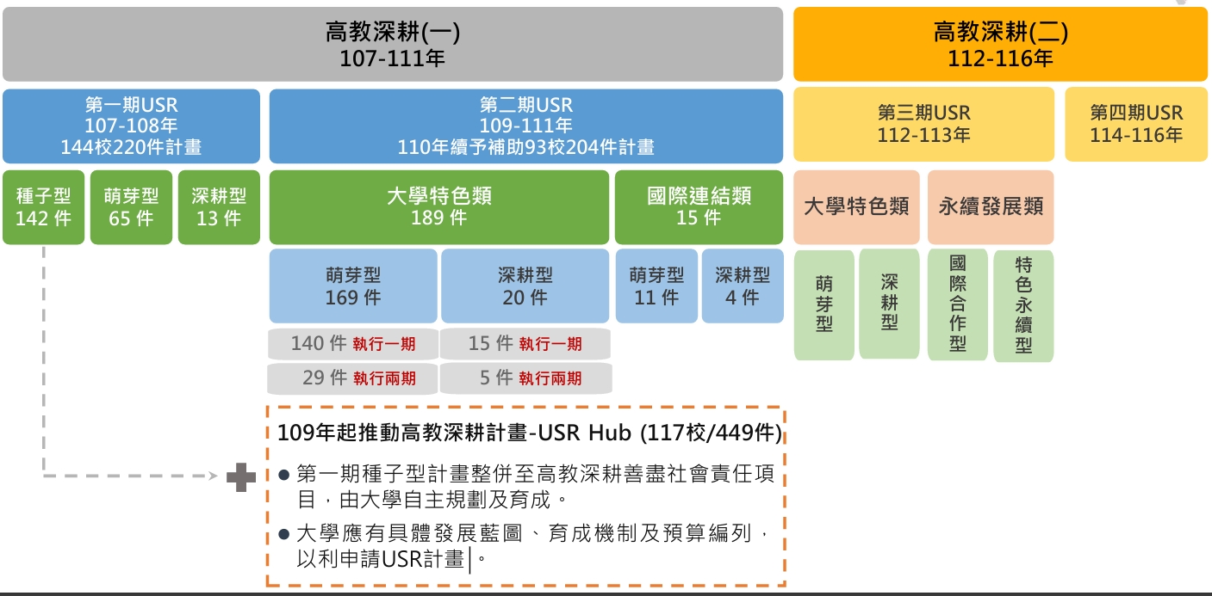
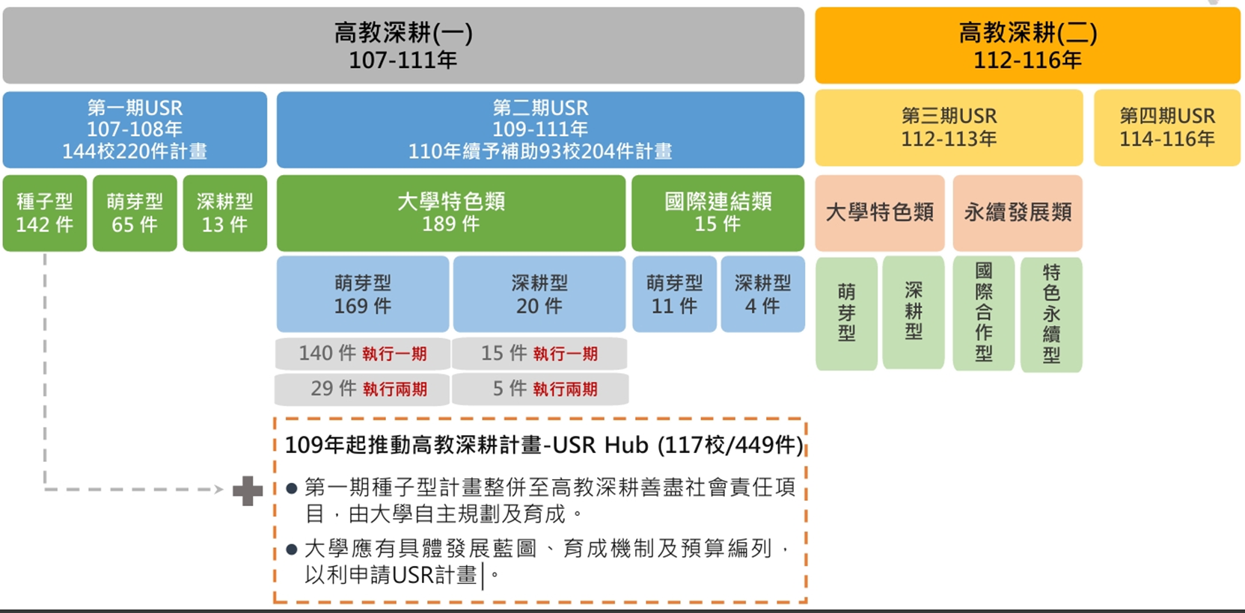
01 計畫目的與進程 1.2 推動進程
114年種子計畫
115-116年種子計畫

Slide 5
02 提案內容 2.1 提案內容重點
種子型計畫之提案內容主要屬於場域議題界定和構想試行，得由跨領域教師團隊推動或跨校之跨領域教師，組成計畫團隊執行。
計畫團隊經過與所在地區或鄰近區域利害關係人共同研議、凝聚共識，盤點在地發展、產業、文化與城鄉需求議題及所面臨問題後，研提可具體改善或解決問題之構想試行計畫。

Slide 6
02 提案內容 2.2 提案議題及對應SDGs
每件計畫應選擇1個USR議題項目，並至多挑選3項SDGs目標
議題項目 | 涵蓋範圍 | 相對應SDGs目標
在地關懷 | 弱勢照顧、優質教育、數位學伴、非營利幼兒園等 | 1.消除貧窮、4.優質教育、10.減少不平等
永續環境 | 防災、地層下陷、極端氣候、水資源枯竭、水下及陸上生物保育等。 | 6.乾淨用水及衛生、7.可負擔及乾淨能源、13.氣候行動、14.水下生物、15.陸地生物
產業鏈結與 經濟永續 | 產業發展、就業及人口提升、糧食永續等。 | 2.零飢餓、8.合宜工作與經濟成長、9.產業、創新和基礎設施、12.負責任的消費及生產
健康促進與 食品安全 | 長期照護、食品安全、國中小學營養午餐、銀髮族全方位健康促進等。 | 3.良好健康與福祉
文化永續 | 文化保存、本土文化推廣、文資保存與修復、原住民族文化、多元文化等。 | 11.永續城市及社區
其他社會實踐 | 其他具社會實踐意涵之特色議題。 | 5.性別平等、16.和平、正義與強大機構

Slide 7
02 提案內容 2.3 補助類型與經費基準
持續依據本校「一學院一USR計畫」之規劃，鼓勵各學院提案申請。
提案類型：
  延續型計畫：提案計畫須為114年種子型計畫之延續計劃，每案每年至多補助30萬元業務費，一次核定2年，採分年核定補助。
  新興計畫：每案每年至多補助20萬元業務費，一次核定2年，採分年核定補助。

Slide 8
03 提案要求與計畫申請 3.1 申請原則
計畫主持人（即為本補助計畫申請人）須為本校專任教師，同一教師至多擔任1件計畫主持人。但已擔任教育部USR計畫之計畫主持人、共同主持人或協同主持人，不得擔任本補助計畫之主持人。
每一計畫團隊至少須有本校2位專任教師，每案至少有2門校內課程。
每案之協同主持人視需求規劃之，不須為本校專任教師。

Slide 9
03 提案要求與計畫申請 3.1 申請原則(續)
新興型計畫
  經過與所在地區或鄰近區域利害關係人共同研議、凝聚共識，盤點在地發展、產業、文化與城鄉需求議題及所面臨問題後，研提可具體改善或解決問題之構想試行計畫。
延續型計畫
  須為114年種子型計畫之延續計劃，並提供114年執行成果報告；計畫團隊之主持人、協同主持人，至少1人應該擔任延續性計畫之主持人，且計畫名稱、主題、場域應有延續性。
  延續型計畫定位需具有場域實踐的基礎、與實踐場域已確認合作關係及可實際執行計畫，並以開設正式課程為主要人才培育機制作規劃。

Slide 10
03 提案要求與計畫申請 3.2 提案內容
基本資料表
相關實踐議題分析與影響評估
執行架構及推動組織
推動目標
執行策略與作法
執行期程與進度
預期效益與績效指標
經費需求
附錄：其他補充資料
請以A4紙張、直式橫書、字體為標楷體14號字（表格內文可為12號字）、上下左右邊界各為2公分、內文行距固定行高20-22pt為原則，採雙面列印。
計畫申請書頁數限15頁（不含封面、經費表及附錄）。
附錄為計畫補充資料，至多不超過10頁

Slide 11
03 提案要求與計畫申請 3.3 申請時程
至公告日起至114年10月17日（星期五）下午5點止，將計畫申請書及預算表之電子檔寄送至本校USR辦公室信箱(thuusr@thu.edu.tw)，信件標題：「115-116年種子計畫：計畫名稱」；並應備紙本計畫書1式4份，經計畫主持人簽名或核章後，送至勞作教育暨社會實踐處辦公室。
徵件有關文件已放在本校「社會實踐資訊整合平台」的「消息公告」供下載。

Slide 12
04 審查與評核作業 4.1 審查作業
遴聘本校具USR實踐經驗之教師數人組成審查小組，依提案計畫內容進行書面審查，並建議補助經費額度後，由本辦公室核定後公告。
審查重點
  重要性(20%)：計畫目標、社會影響、專業連結程度
  可行性(30%)：計畫執行架構與團隊組成、執行策略與作法
  發展性(50%)：場域經營及夥伴關係發展、預期成果及效益、成效評估機制

Slide 13
04 審查與評核作業 4.2 評核機制
  評核時間：每年10月至11月辦理期末評核。
  評核方式
    所有計畫團隊提交書面資料進行書面審查，由審查小組負責評核。
    評核結果將作為是否續予補助及評核補助經費額度之依據。
    執行計畫成效未達預期者，得扣減或停止全部補助。

Slide 14
04 審查與評核作業 4.3 其他
經費使用如有未盡事宜，應依「教育部補（捐）助及委辦經費核撥結報作業要點」、「大專校院高等教育深耕計畫經費使用原則」，以及本校相關規定辦理。
通過之計畫團隊應參與下列活動，俾利計畫執行及校內USR資源之串聯整合。
  教師社群活動或跨校共學活動。
  學校舉辦成果交流活動，如公開成果展等。
  其他橫向聯繫機制，如跨計畫團隊會議。

Slide 15
05 重要作業時程
114/6/26 | 114/10/17 | 114/10/27 至11/14 | 114年 12月初 | 114年 12月中下旬 | 115年 1月上旬
徵件說明 | 申請截止 | 書面審查 | 結果公告 | 啟動會議 | 修正計畫

Slide 16
Ｑ＆Ａ

Slide 17
感謝您的聆聽與參與
Thank you

